Slide 1
2. Světová literatura po 2.světové válce 2.část
Mgr. Regina Jonášová 2021

Slide 2

5. Magický realismus
Rozvíjel se v zemích s bohatou mytologií
Ovlivňovala zejména autory: Kolumbie, Argentina, Kuba, Brazílie, Rusko

Slide 3
Magický realismus
Prolíná se zde vyprávění autora
Snové mytologie světa
Někdy je přechod těžko postřehnutelný

Slide 4
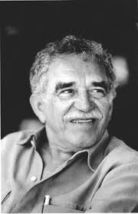
Gabriel García Marquez
Držitel Nobelovy ceny za literaturu
Zejména za román Sto roků samoty
(65)
Kronika provinčního města Maconda
Rodina Buendíů
Román začíná u koloniální společnosti a končí 60.léty 20.století

Slide 5

Sto roků samoty
Rod má zaniknout porodem dítěte s prasečím ocáskem
Všechny generace spojuje motiv SAMOTY

Slide 6
Michail Bulgakov 3/str.94
Mistr a Markétka (1928)
V románu se prolíná biblický příběh ukřižování Ježíše Krista a příběh Fausta
Spojuje je motiv VYKOUPENÍ
V Rusku vyšel až roku 1968…

Slide 7
6. Postmodernismus
Pojem z USA (souvislost s architekturou)
Vznik v 60.letech jako reakce na modernismus (snaha být moderní za každou cenu)
Postmoderní jsou všechny tendence, které jsou v odporu k formálním experimentům

Slide 8
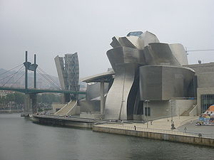
Odluka od formálních moderních staveb = jednoduchých kancelářských budov

Slide 9
dvojím pohledem na architektonické dílo :
laik vnímá podobnost s něčím mu známým
odborník vnímá i ovlivnění historickými slohy a jejich zvláštnostmi

Slide 10
Postmodernismus
19. a počátek 20.století – věda vylepšuje sebevědomí a hrdost
DNES – věda člověka ponižuje, je nesrozumitelná, člověk se jí bojí

Slide 11
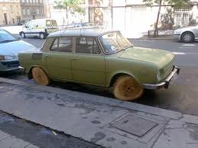
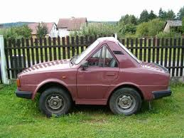
Stará škodovka s novými koly ☺

Slide 12
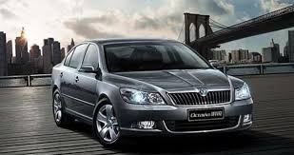
Je třeba navštívit autorizovaný servis…

Slide 13
Postmodernismus
Cílem postmoderního románu je dvouúrovňové estetické vnímání díla:
A) promlouvá k masovému nenáročnému čtenáři
B) má náročnou formální strukturu textu (matematické vzorce – Kundera)

Slide 14
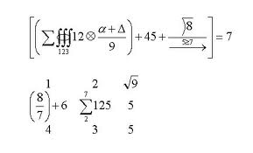
Román má složitou formální strukturu…

Slide 15
Postmodernismus - eklekticismus
Přebírá témata a modely
Znovu s nimi pracuje a přeskupuje je
Inovativní není obsah, ale forma

Slide 16
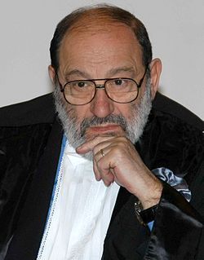
Umberto Eco str. 90
1932 - 2016
Italský spisovatel
Čelní představitel postmoderny

Slide 17
Umberto Eco - Jméno růže
Román
Čítankový příklad postmoderní literatury
Dobrodružství – historický román
Detektivka
Mystifikace
Složitá symbolika
Erotika
Příběh i filozofické stati

Slide 18
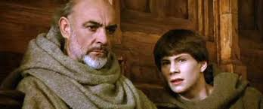
Umberto Eco - Jméno růže
Adso – mladý chlapec, vypravěč
Františkán Vilém

Slide 19
Umberto Eco - Jméno růže
Společně vyšetřují úmrtí mladých mnichů
Vrahem je stařec Jorge
Chrání Aristotelův rukopis Poetiky = symbol nekonečného poznání

Slide 20
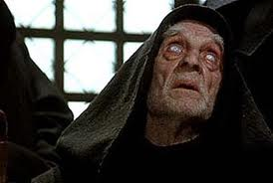
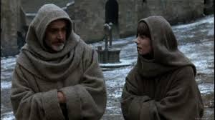
Umberto Eco - Jméno růže

Slide 21
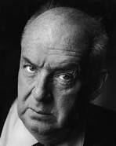
Vladimir Nabokov str. 44
1899 – 1977
Ruský a později americký prozaik

Slide 22
Vladimir Nabokov – Lolita (60)
Román, poprvé vydán roku 1955 v Paříži
V roce 1967 v New Yorku
Velmi uznáván kvůli inovativnímu slohu
Téma velmi kontroverzní:

Slide 23
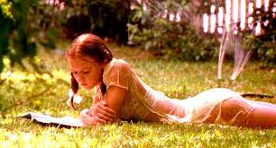

Slide 24
Vladimir Nabokov - Lolita
Hlavní hrdina se ožení s ženou, která má dceru 12 let
Po její smrti o dívku pečuje, ale podlehne jejímu erotickému svádění
Dívka končí tragicky – odejde od něj, je sexuálně zneužívána, nakonec velmi mladá zemře při porodu

Slide 25
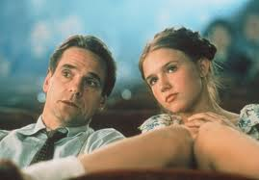

Slide 26
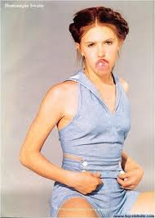
Vladimir Nabokov - Lolita
Hlavní hrdina nakonec zavraždí jejího svůdce
Hluboká osobní tragédie – nerovný vztah
LOLITA = vžilo se jako označení sexy velmi mladé dívky

Slide 27
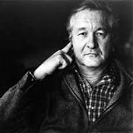
William Styron str. 50
1925 – 2006
Významný americký prozaik
Autor tzv. jižanské prózy

Slide 28
William Styron – Sophiina volba (48)
Psychologický román
Nejznámější dílo Styrona
Zpracovává téma vlivu nacismu na průměrně silného jedince

Slide 29
William Styron – Sophiina volba
Hlavní hrdinové:
Stingo – mladý spisovatel a vypravěč příběhu
Sophie – krásná přitažlivá žena s tajemstvím
Nathan – její podivínský náladový milenec

Slide 30
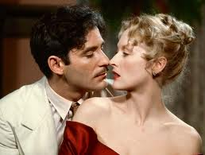
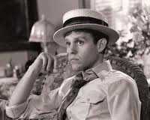
William Styron – Sophiina volba

Slide 31
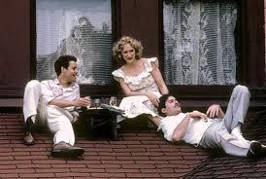
William Styron – Sophiina volba

Slide 32
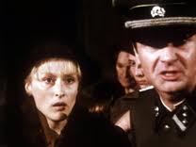
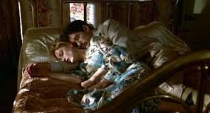
William Styron – Sophiina volba

Slide 33
Sophiina volba
https://www.youtube.com/watch?v=FsjPV9PxEwk

Slide 34
Děkuji za pozornost ☺

